Slide 1
コンピュータシステム通論
第12回 情報セキュリティ
顔の見えない相手を、どうやって信用するのか。
九州大学

Slide 2
今回の問い
顔の見えない相手を、
どうやって信用するのか。
この90分で、この問いに答えを出す。

Slide 3
第12回
到達目標
1
情報セキュリティの3要素 を挙げ、それぞれが破られた例を説明できる
2
共通鍵暗号と公開鍵暗号 の違いと、それぞれの利点と限界を説明できる
3
ディジタル署名 の役割を説明できる
4
証明書と認証局 が「信頼の連鎖」をどう作るか説明できる
5
認証と認可 を区別し、パスキーやシングルサインオンを説明できる
6
量子計算機の影響 と、いま暗号の移行が進む理由を説明できる
3

Slide 4
12.1
何を守るのか
安全にすることではなく、釣り合いを決めること

Slide 5
12.1 CIA
情報セキュリティの3要素
機密性 (Confidentiality)
完全性 (Integrity)
可用性 (Availability)
権限のない者に見せない。破られた例：個人情報の漏洩
勝手に書き換えられない。破られた例：Web サイトの改竄、成績データの不正操作
必要なときに使える。破られた例：サービス妨害攻撃、ランサムウェアによる暗号化
この3つはしばしば互いに衝突する
機密性を極めるなら誰にも見せず電源を切ってネットワークから外すのが最も安全だが、可用性は失われる。
セキュリティは「安全にすること」ではなく、「守るべきものと、失ってよい利便性の釣り合いを決めること」である。
5

Slide 6
12.1 なぜ難しいか
対面と遠隔の違い
対面 | インターネット
相手を目で見て確認する | 相手が誰か分からない
その場で交換する | 送ったものが届いたか分からない
会話は当事者だけに聞こえる | 経路上の誰でも聞ける
契約書に署名する | 署名を真似られる
パケットは多数のネットワークを経由する。どこかで読むことも、書き換えることもできる
だから暗号技術が要る。近年は CIA に加えて、真正性（相手が名乗ったとおりか）と
否認防止（後から「やっていない」と言えないこと）を加えて論じることが多い。
6

Slide 7
12.2
暗号の基礎
方式は公開されている前提で設計する

Slide 8
12.2 暗号
ケルクホフスの原理（1883年）
暗号方式が公開されていても、鍵さえ秘密であれば安全でなければならない
方式を秘密にして守る
成り立たない
方式はいずれ漏れる
前提にする
公開して攻撃され生き残った方式
こそ信頼できる
「自作の暗号を使ってはならない」という実務上の鉄則は、ここから来ている。
8

Slide 9
12.2 暗号
共通鍵暗号の限界
共通鍵暗号 AES, ChaCha20
2つの行き詰まり
暗号化と復号に同じ鍵を使う。処理が速く、大量のデータを扱える。
鍵を安全に渡すには安全な通信路が要る。しかし安全な通信路を作るために鍵が要る —— 堂々巡りになる。
さらに n 人が互いに通信するには n(n−1)/2 個の鍵が必要。100人で4,950個、1万人で約5,000万個。
問題は鍵の配送である
1976年の Diffie–Hellman、1977年の RSA によって、この行き詰まりが破られた。
9

Slide 10
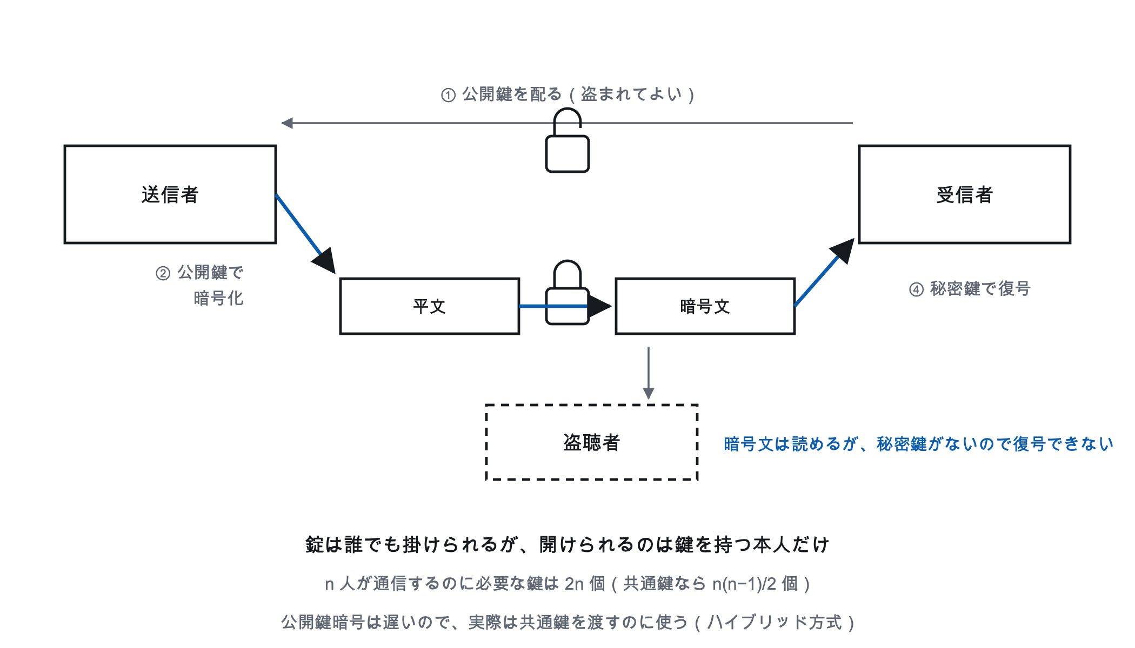
12.2 暗号
公開鍵暗号
鍵を2つに分ける。公開鍵は誰にでも配ってよく、秘密鍵は本人だけが持つ。
公開鍵で暗号化したものは、対応する秘密鍵でしか復号できない。
10

Slide 11
12.2 暗号
安全性は「まだ誰も解けていない」ことに乗っている
RSA は「大きな素数2つを掛けるのは易しいが、その積を素因数分解するのは難しい」ことに基づく。楕円曲線暗号は離散対数問題を使い、より短い鍵で同等の強度が得られる。
素因数分解は「計算できない」のではなく、「多項式時間の解法が知られていない」だけ
第2回の計算量の話
ここで効いてくる
P = NP が証明されたら
現在の公開鍵暗号は無力になる
安全性の根拠
数学的証明ではない
公開鍵暗号は遅い（共通鍵の数百〜数千倍）。実際は公開鍵で共通鍵を渡し、以降は共通鍵で流す（ハイブリッド方式）。TLS がまさにこれである。
11

Slide 12
12.2 耐量子
量子計算機が、その「まだ解けていない」を崩す
第1回で見たとおり、量子計算機は計算できる範囲を変えないが、速さを変える。そして変わる対象に、公開鍵暗号が正面から入っている。
Shor のアルゴリズムは、RSA も楕円曲線暗号も多項式時間で破る
共通鍵暗号（AES）
鍵長を倍にすれば足りる
公開鍵暗号
別の数学問題へ乗り換え
Grover のアルゴリズムでも探索は √n 回に減るだけなので、共通鍵は鍵長で対処できる。ハッシュも出力長を延ばせばよい。
影響は公開鍵暗号に集中している。RSA と楕円曲線暗号は、現在の公開鍵暗号のほぼ全部である。
実用的な量子計算機は2026年時点で存在しない。それでも移行は急がれている。
12

Slide 13
12.2 耐量子
なぜ、いま移行するのか
攻撃が今日から成立するからである。
いま盗聴して、あとで復号する
長期の秘密は、すでに危ない
通信を保存しておき、量子計算機ができてから復号する。store now, decrypt later という
いま暗号化して送ったものが10年後に読まれる。医療記録や国家機密は、完成を待ってからでは間に合わない
耐量子計算機暗号（PQC）への移行
量子計算機でも効率的に解く方法が知られていない問題（格子問題など）に基づく。2024年に NIST が標準を定めた —— 鍵交換の ML-KEM、署名の ML-DSA など。TLS では従来の鍵交換と両方走らせて結果を混ぜる（ハイブリッド）。
NIST の選定は公募と公開解析で行われた。ケルクホフスの原理が、そのまま運用されている例である。
13

Slide 14
12.2 ハッシュ
ハッシュ関数
任意長のデータから固定長の値を作る。一方向性・衝突困難性・雪崩効果を満たす。
改竄の検知
パスワードの保管
ディジタル署名
データとハッシュ値を別々に持ち、照合する
パスワードそのものではなくハッシュ値を保存する。漏洩しても元が分からない
次項で扱う
パスワードには専用の関数を使う
SHA-256 は高速に設計されているため総当たり攻撃も速い。パスワードには意図的に遅い bcrypt、scrypt、Argon2 を使い、利用者ごとに異なるソルトを混ぜる。
使ってよい：SHA-256、SHA-3。使ってはならない：MD5、SHA-1（衝突が実際に発見されている）。
14

Slide 15
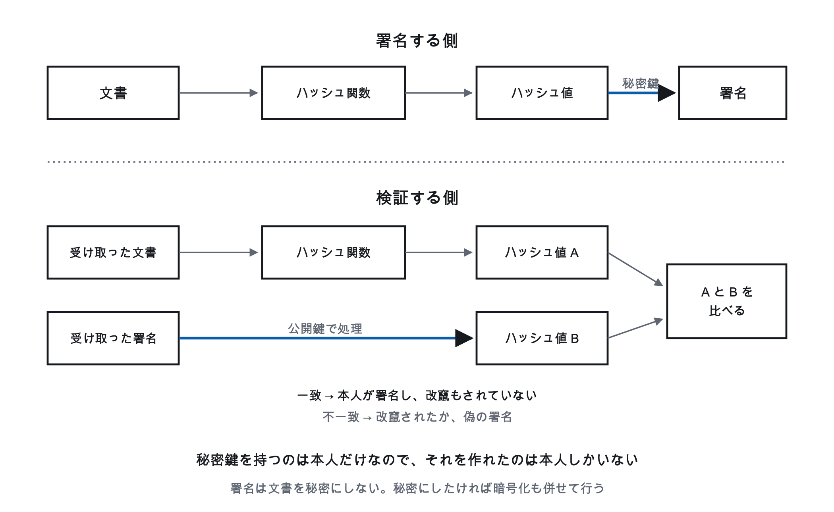
12.2 署名
ディジタル署名
公開鍵暗号を逆向きに使う。秘密鍵で処理したものは、対応する公開鍵で検証できる。
15

Slide 16
12.3
証明書と信頼の連鎖
その公開鍵は、本当にその相手のものか

Slide 17
12.3 証明書
残った問題：中間者攻撃
公開鍵暗号で鍵配送問題は解けた。しかし、攻撃者が「これが銀行の公開鍵です」と偽の鍵を渡せば、利用者はそれで暗号化してしまう。
暗号化していても、暗号化した相手が偽物なら意味がない
解決策
信頼できる第三者に保証してもらう
公開鍵証明書
主体者名・公開鍵・発行者・有効期間・用途
決め手
発行者の署名。1ビットでも書き換えれば検証が失敗する
第10回で「TLS の3つの保証のうち真正性が土台」と述べたのは、このことである。
17

Slide 18
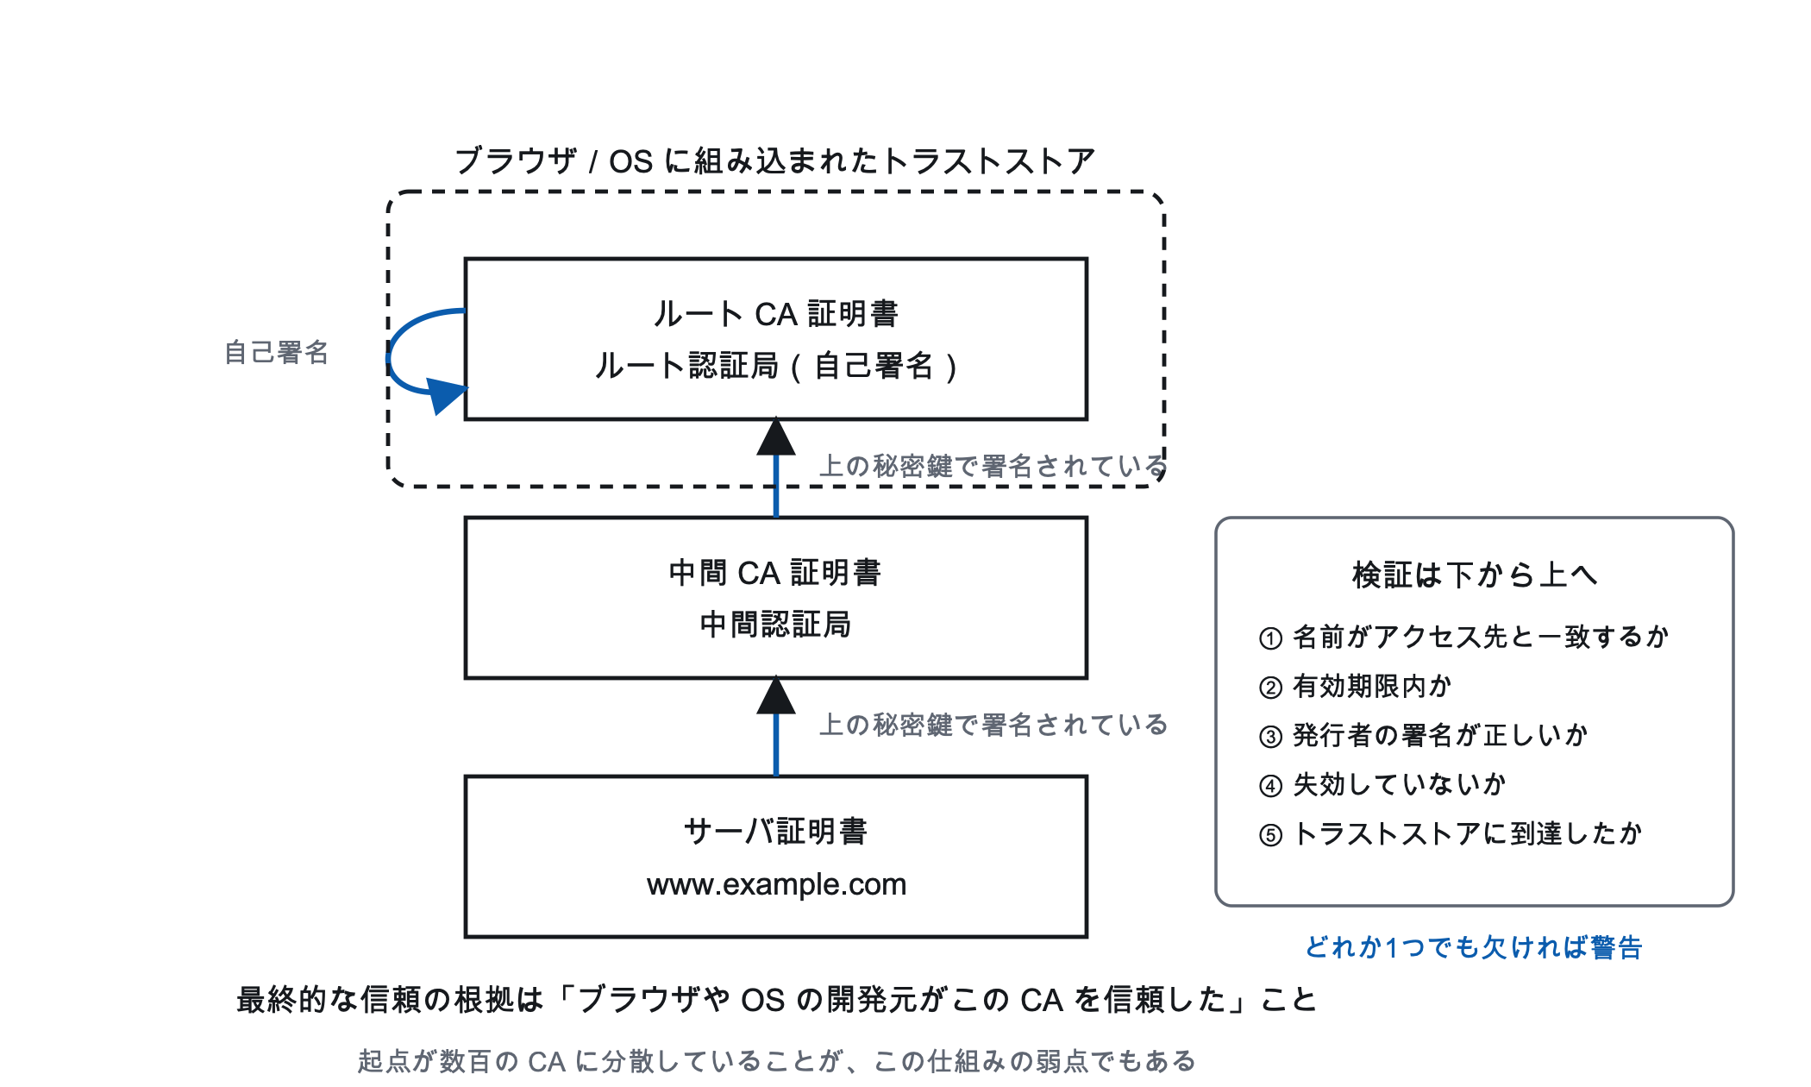
12.3 証明書
信頼の連鎖
18

Slide 19
12.3 証明書
この仕組みの弱点
ブラウザには世界中の数百の CA が登録されており、そのどれか1つが不正な証明書を発行すれば、任意のサイトになりすませる。
実際に起きた事例
証明書の透明性
有効期間の短縮
2011年、オランダの CA が侵害され Google などの偽証明書が発行された。その CA は信頼リストから削除され事業を停止した
発行された証明書をすべて公開ログに記録する。ドメイン所有者が身に覚えのない証明書を検知できる
長くて数ヶ月。失効の仕組みが働かなくても、被害の期間が限られる
ブラウザの警告は、名前の不一致・期限切れ・信頼された CA に到達できない・失効のいずれか。どれも中間者攻撃時に起きる現象と区別がつかない。
19

Slide 20
12.4
認証と認可
あなたは誰か、と、何をしてよいか

Slide 21
12.4 認証と認可
まったく別の概念である
認証 (Authentication)
認可 (Authorization)
問い：あなたは誰か
例：ログイン
順序：先
問い：あなたは何をしてよいか
例：ファイルの読み書き権限
順序：後
実際の事故の多くは認可の不備である。ログイン機能は作られているが「URL の ID を書き換えれば他人のデータが見える」という欠陥は繰り返し発見されている。
21

Slide 22
12.4 認証
認証の3要素と、パスワードの限界
多要素認証は「異なる要素」を2つ以上組み合わせる。「パスワード＋秘密の質問」は両方とも知識なので多要素ではない。
要素 | 内容 | 例
知識 (something you know) | 知っていること | パスワード、暗証番号
所持 (something you have) | 持っているもの | スマートフォン、ICカード、セキュリティキー
生体 (something you are) | 身体的特徴 | 指紋、顔、虹彩
パスワードは、覚えられる複雑さに限度があり、使い回され、フィッシングに弱い
SMS の確認コードもフィッシングを完全には防げない。偽サイトが利用者からコードを聞き出し、
即座に本物のサイトに入力すれば通ってしまう。
22

Slide 23
12.4 パスキー
パスキー（FIDO2 / WebAuthn）
端末が鍵ペアを生成し、公開鍵だけをサーバに登録する。認証時はサーバのチャレンジに秘密鍵で署名して返す。秘密鍵は端末から出ない。
署名の対象にアクセス先のドメイン名が含まれている
偽サイト examp1e.com からの要求
端末は署名しない
利用者が騙されても
端末が騙されない
サーバが侵害されても
公開鍵しかないので認証情報が漏れない
秘密鍵の使用には端末のロック解除（生体認証や PIN）が要求される。これで「所持」と「知識／生体」の多要素が自然に成立する。
23

Slide 24
12.4 認証連携
OAuth 2.0 と OpenID Connect
利用するサービスが増えると、それぞれで別々にアカウントを管理するのは破綻する。
OAuth 2.0 —— 認可
OpenID Connect —— 認証
「このアプリに、私のカレンダーの読み取りだけを許可する」
要点はパスワードを渡さないこと。限定された権限のトークンを渡す。権限を絞れ、期限を設けられ、後から取り消せる。
OAuth 2.0 の上に構築され、「この人は誰か」を伝える。
「〇〇でログイン」というボタンの裏側はこれである。
かつて Unix 系で使われた NIS は通信が暗号化されておらず、現在は使われない。ディレクトリサービス（LDAP、Active Directory）や学認 Shibboleth も同じ系譜にある。
24

Slide 25
12.5
現実の脅威
手口は違っても、根は同じ

Slide 26
12.5 脅威
主な攻撃手法
攻撃 | 内容 | 主な対策
フィッシング | 偽サイトへ誘導し情報を入力させる | パスキー、ドメインの確認
ランサムウェア | データを暗号化し身代金を要求 | オフラインバックアップ
SQLインジェクション | 入力値に SQL を埋め込み不正操作 | プレースホルダの使用
クロスサイトスクリプティング | 他者のブラウザで悪意ある JS を実行 | 出力時のエスケープ
バッファオーバフロー | 領域を超えた書き込みで制御を奪う | メモリ安全な言語
サプライチェーン攻撃 | ライブラリや業者を経由して侵入 | 依存関係の把握と検証
個々の手口は違うが、根底には同じ構造がある。
26

Slide 27
12.5 脅威
根は「データとコードの境界の曖昧さ」
第3回のノイマン型は命令とデータを区別せずに置く。この設計が次の攻撃を可能にしている。
# 危険：入力が SQL として解釈されうる
cursor.execute("SELECT * FROM users WHERE name = '" + name + "'")
# 安全：値として扱われる
cursor.execute("SELECT * FROM users WHERE name = %s", (name,))
SQLインジェクションは「データのつもりの入力が SQL の一部として解釈される」問題。XSS は JavaScript として実行される問題。
バッファオーバフローは、データの書き込みが戻り番地を書き換える問題（第4回のメモリ配置）。
共通の対策は「データをデータとして扱う」こと。文字列を連結せず、プレースホルダで「これは値である」と明示する。
27

Slide 28
12.5 ゼロトラスト
境界型からゼロトラストへ
従来は「社内は安全、外は危険」と考え、境界にファイアウォールを置いた。クラウド利用と在宅勤務で、これが成り立たなくなった。
前提を変える
最小権限
記録と分割
ネットワークの位置によらず、何も信頼しない。すべてのアクセスを、その都度検証する
必要な権限だけを、必要な期間だけ与える
すべてのアクセスを記録し異常を検知する。ネットワークを細かく分割し、侵入時の被害範囲を限る
守る側の原則
多層防御／最小権限／安全側に倒す（第1回の決定不能性への対処と同じ発想）／隠蔽に頼らない／更新を適用する／バックアップ／記録を取る
セキュリティは製品ではなく過程である。一度設定して終わりではなく、脅威も環境も変わり続ける。
28

Slide 29
第12回
演習
12-1
情報セキュリティの3要素を挙げ、それぞれが破られた場合に大学の成績システムで何が起きるか具体的に述べよ。
12-2
共通鍵暗号における鍵配送問題とは何か。n 人が互いに通信する場合に必要な鍵の数を共通鍵と公開鍵で求め、n=1000 で比較せよ。
12-6
認証と認可の違いを説明し、「認証は正しく行われているが認可に欠陥がある」システムの例を挙げよ。
12-7
パスキーがパスワード＋SMS認証よりフィッシングに強い理由を、署名の対象に何が含まれるかに触れて説明せよ。
29

Slide 30
まとめ
CIA
機密性・完全性・可用性の釣り合いを決めることがセキュリティである
ケルクホフスの原理
方式は公開されている前提で設計する。自作の暗号を使ってはならない
耐量子計算機暗号
Shor が RSA と楕円曲線を破る。いま盗聴して後で復号されるので、移行はもう始まっている
公開鍵暗号
鍵配送問題を解いたが遅い。実際はハイブリッドで使う。安全性は「まだ解けていない」ことに依存する
証明書
信頼の連鎖を作るが、起点が数百の CA に分散している弱点を持つ
認証と認可
別物である。事故の多くは認可の不備による
攻撃の根
多くは「データとコードの境界の曖昧さ」に由来する
次回 最終回。計算機が「学習する」とはどういう計算か。第1回のチューリングマシンから始まった話が、生成AIとエージェントに至る。

